Slide 1
Chiba campaign MAX-DOAS(2D) day7 2017/11/27

Slide 2
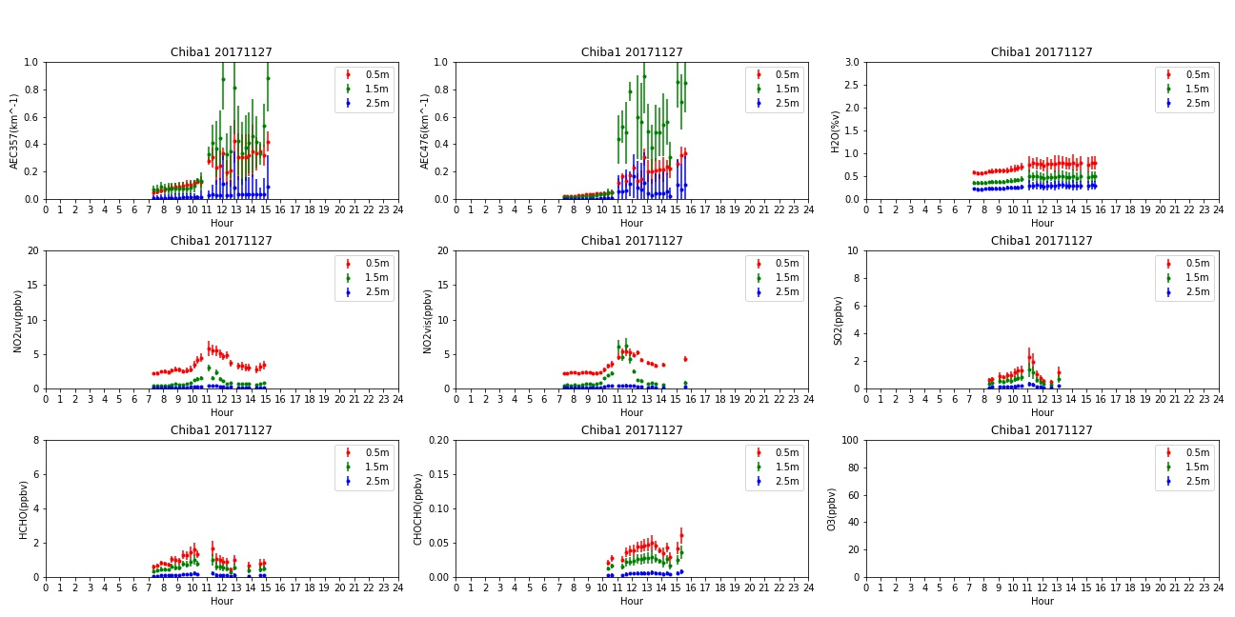
MAX-DOAS#1 , NorthDirection

Slide 3
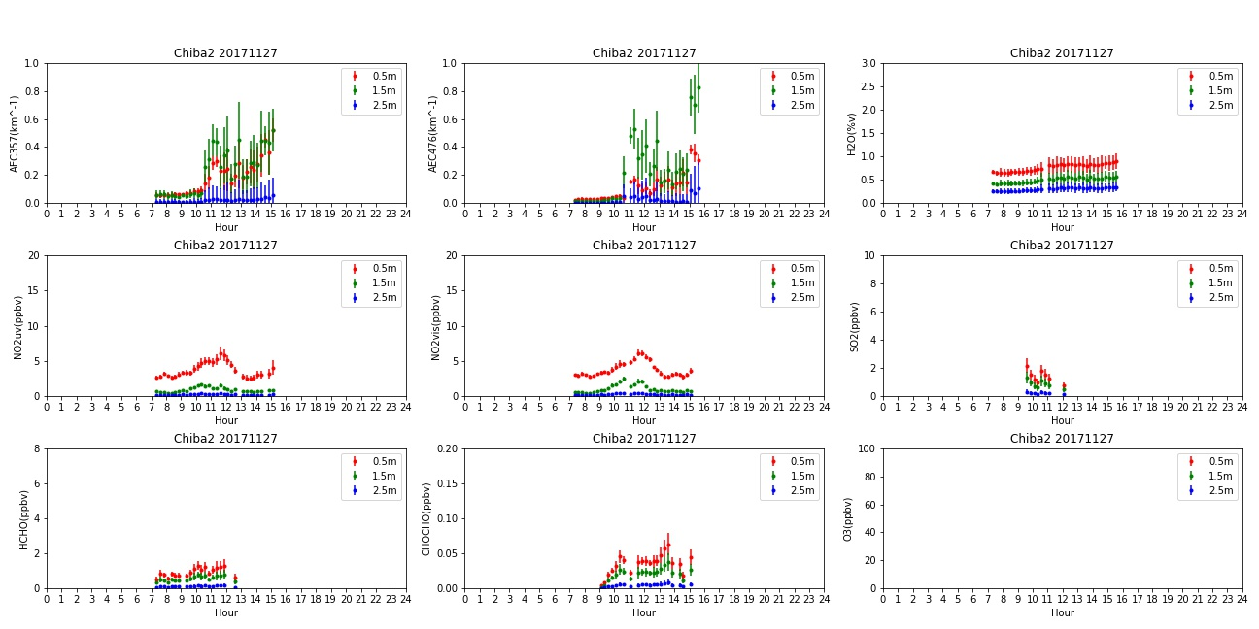
MAX-DOAS#2 , WestDirection

Slide 4
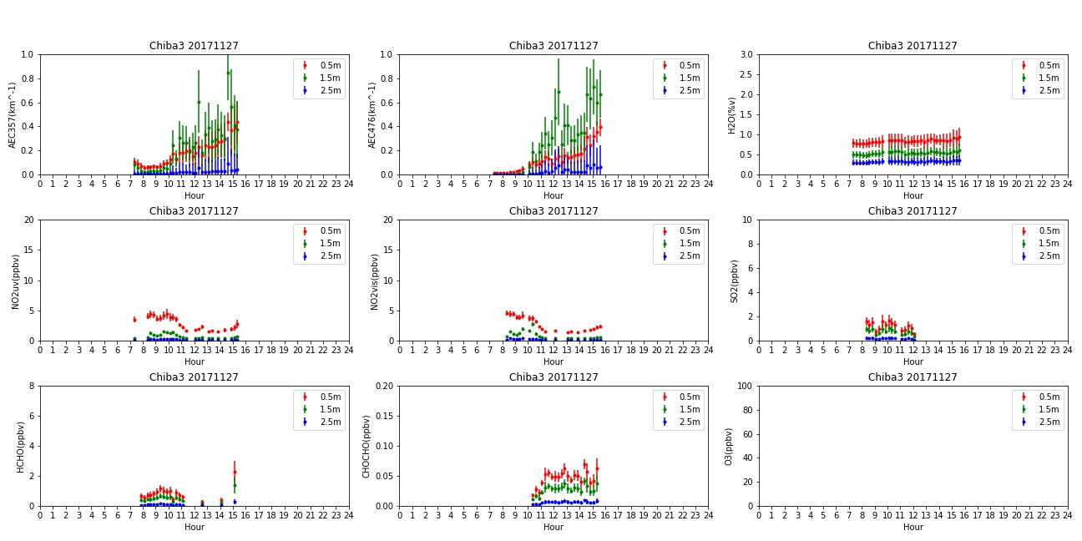
MAX-DOAS#3 , EastDirection

Slide 5
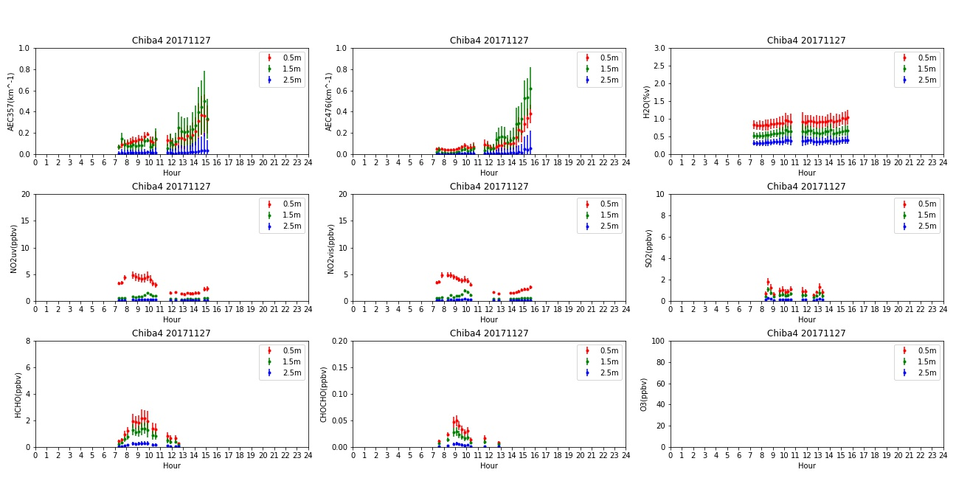
MAX-DOAS#4 , SouthDirection

Slide 6
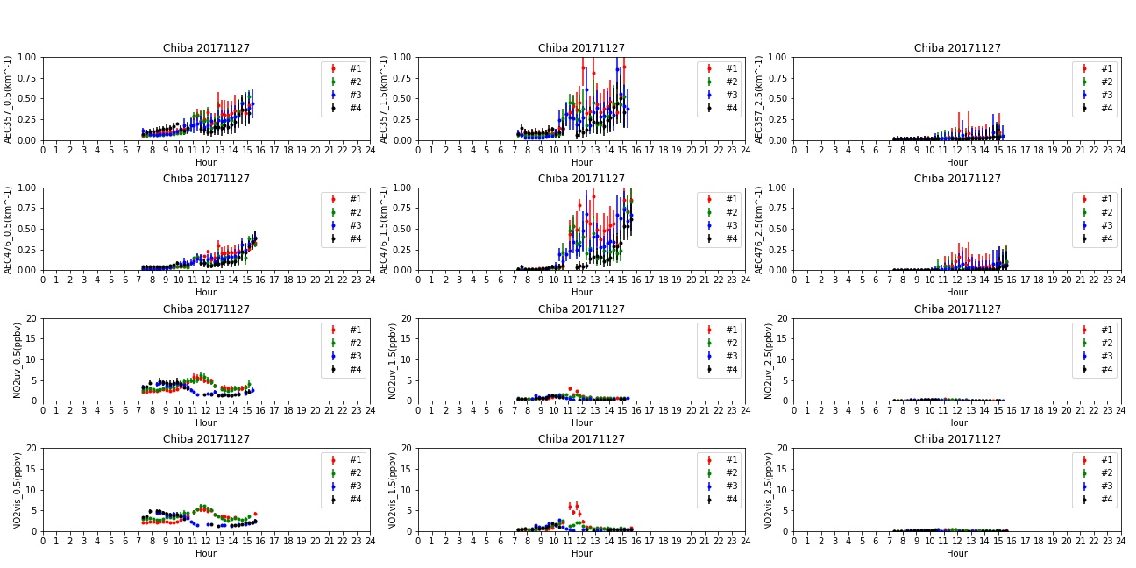
MAX-DOAS Comparison graph

Slide 7
DATA
気11月27日の詳細
象庁HPより引用（観測点：北緯： 35 度 36.1 分 東経： 140 度 6.2 分 標高： 4 m）
時刻 | 気温 | 降水量 | 風向 | 風速 | 日照時間 | 積雪深 | 湿度 | 気圧
時 | ℃ | mm | 16方位 | m/s | h | cm | % | hPa
1 | 14.0 | 0.0 | 北西 | 1.0 |  | 0 | 49 | 1020.9
2 | 13.0 | 0.0 | 北西 | 2.7 |  | 0 | 54 | 1021.6
3 | 11.3 | 0.0 | 北北東 | 4.2 |  | 0 | 57 | 1022.3
4 | 11.0 | 0.0 | 北北東 | 3.7 | 0.0 | 0 | 57 | 1023.0
5 | 10.9 | 0.0 | 北東 | 3.2 | 0.0 | 0 | 59 | 1023.9
6 | 10.0 | 0.0 | 北北東 | 3.3 | 0.0 | 0 | 59 | 1025.5
7 | 9.7 | 0.0 | 北北東 | 3.8 | 0.0 | 0 | 57 | 1026.4
8 | 10.7 | 0.0 | 北北東 | 3.1 | 0.8 | 0 | 49 | 1026.9
9 | 12.3 | 0.0 | 北東 | 4.7 | 1.0 | 0 | 49 | 1027.3
10 | 13.5 | 0.0 | 東北東 | 5.3 | 0.9 | 0 | 52 | 1027.5
11 | 13.8 | 0.0 | 北東 | 5.1 | 0.3 | 0 | 53 | 1027.2
12 | 13.9 | 0.0 | 東北東 | 4.4 | 0.4 | 0 | 51 | 1026.9
時刻 | 気温 | 降水量 | 風向 | 風速 | 日照時間 | 積雪深 | 湿度 | 気圧
時 | ℃ | mm | 16方位 | m/s | h | cm | % | hPa
13 | 13.4 | 0.0 | 東 | 4.2 | 0.0 | 0 | 55 | 1026.7
14 | 13.1 | 0.0 | 東 | 4.5 | 0.0 | 0 | 56 | 1027.1
15 | 12.6 | 0.0 | 東北東 | 3.9 | 0.0 | 0 | 59 | 1027.3
16 | 12.2 | 0.0 | 東 | 4.1 | 0.0 | 0 | 61 | 1027.8
17 | 11.8 | 0.0 | 北東 | 3.8 | 0.0 | 0 | 63 | 1028.1
18 | 11.6 | 0.0 | 東北東 | 3.8 | 0.0 | 0 | 64 | 1028.3
19 | 11.7 | 0.0 | 北東 | 3.6 | 0.0 | 0 | 64 | 1028.3
20 | 11.8 | 0.0 | 北東 | 4.2 | 0.0 | 0 | 65 | 1028.3
21 | 11.8 | 0.0 | 北東 | 2.8 |  | 0 | 67 | 1028.3
22 | 11.7 | 0.0 | 北東 | 3.2 |  | 0 | 67 | 1028.0
23 | 11.7 | 0.0 | 北 | 2.0 |  | 0 | 69 | 1028.0
24 | 11.0 | 0.0 | 北 | 2.9 |  | 0 | 71 | 1027.5

